Slide 1
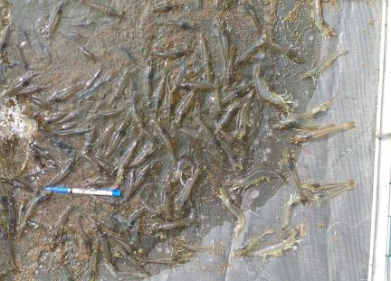
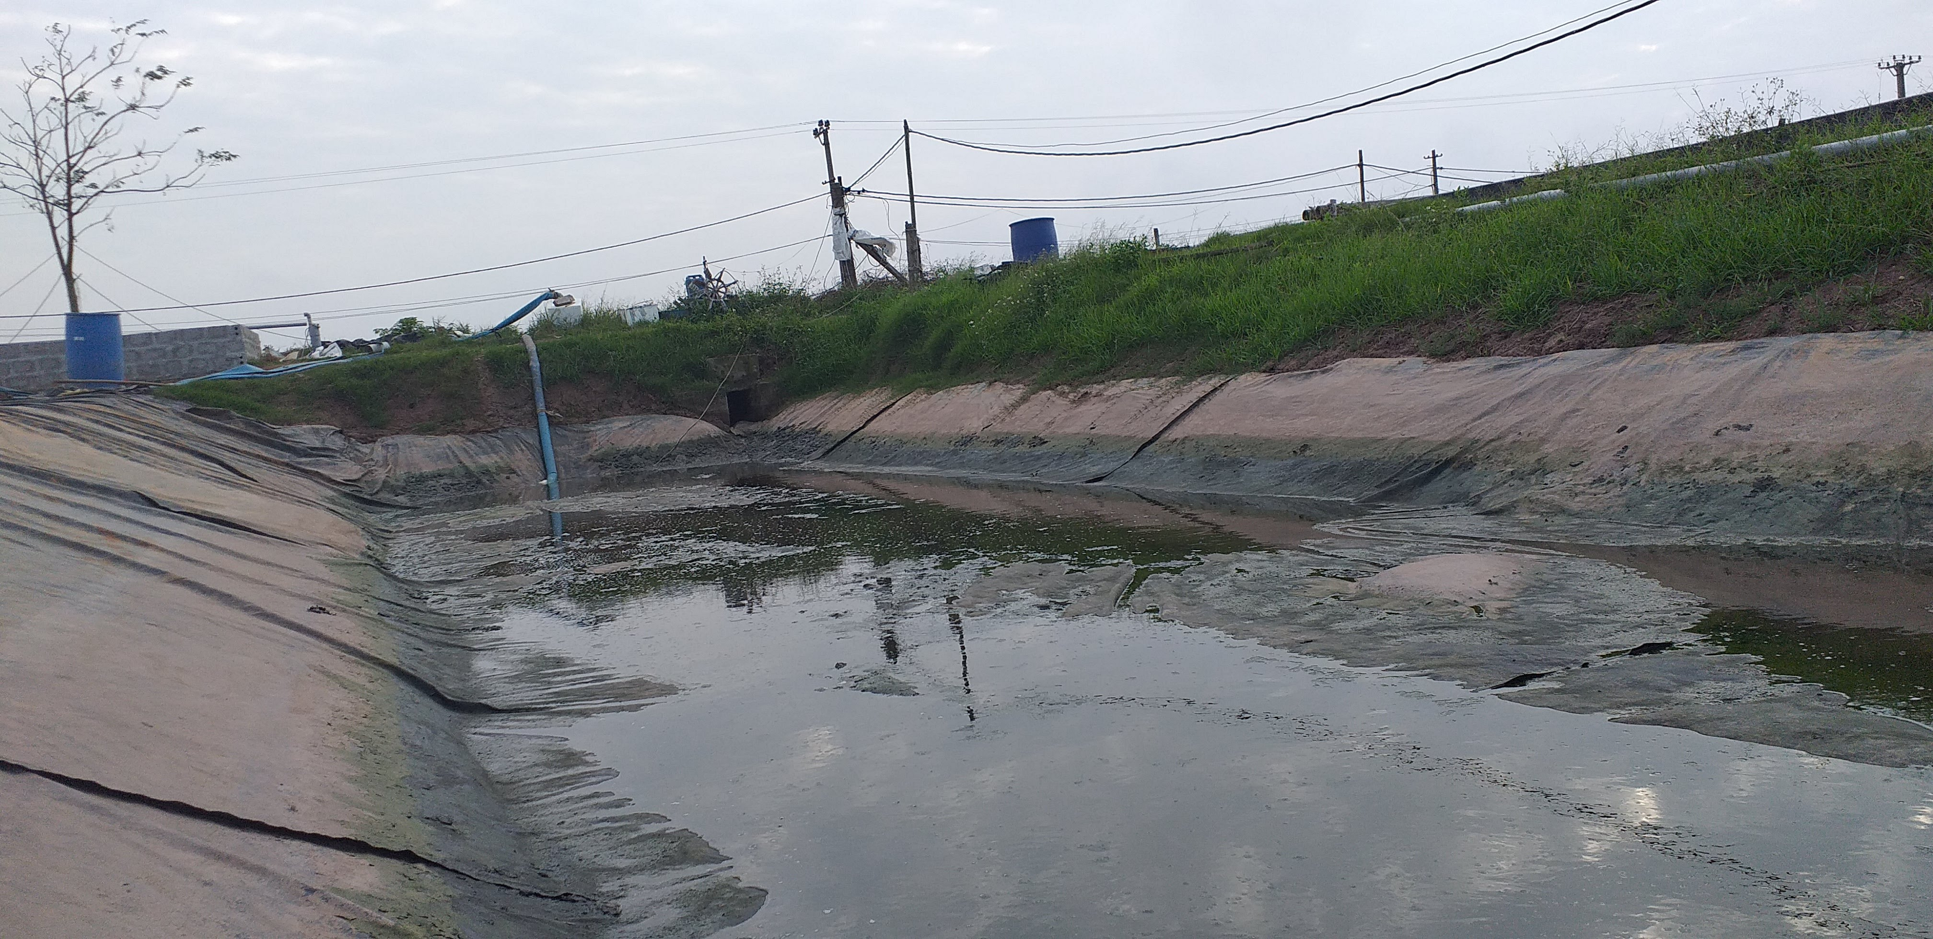
GÓI THẦU 29: NGHIÊN CỨU XỬ LÝ CHẤT THẢI NUÔI TÔM
BÁO CÁO
RÀ SOÁT CÁC CHÍNH SÁCH LIÊN QUAN ĐẾN XỬ LÝ CHẤT THẢI TRONG NUÔI TÔM VÀ ĐỀ XUẤT KHUYẾN NGHỊ NHÂN RỘNG KẾT QUẢ CÁC MÔ HÌNH
Đơn vị tư vấn: TT Chuyển giao công nghệ và Dịch vụ thủy sản Việt Nam
Tư vấn trưởng: Nguyễn Tử Cương

Slide 2
NỘI DUNG
PHẦN II. MỤC TIÊU, NỘI DUNG NGHIÊN CỨU BÁO CÁO CHÍNH SÁCH – GÓI THẦU 29
PHẦN III. PHƯƠNG PHÁP NGHIÊN CỨU
PHẦN IV. KẾT QUẢ NGHIÊN CỨU
PHẦN I. GIỚI THIỆU GÓI THẦU 29

Slide 3
PHẦN I. GIỚI THIỆU GÓI THẦU 29
Tôm thẻ chân trắng (Litopenaeus vannamei) được nuôi phổ biến ở Việt Nam do chúng sinh trưởng nhanh và có khả năng nuôi mật độ cao (Trần Viết Mỹ, 2009).
Tuy nhiên, tôm thẻ chân trắng phần lớn được nuôi theo mô hình công nghiệp với mật độ cao, do đó tạo ra nhiều ảnh hưởng đến môi trường:
Lượng chất thải lớn, dễ dẫn đến ô nhiễm môi trường.
Tình hình dịch bệnh trên tôm có diễn biến ngày càng phức tạp và dự báo còn có chiều hướng gia tăng, gây thiệt hại lớn cho người nuôi tôm. Đây là thách thức lớn đối với ngành thủy sản, đặc biệt là trong bối cảnh hiện nay (cuối tháng 9/2019) đã có trên 17.000 ha diện tích nuôi tôm nước lợ của cả nước bị thiệt hại.

Slide 4
PHẦN I. TỔNG QUAN GÓI THẦU 29
Dự án Hỗ trợ Nông nghiệp Các bon thấp (LCASP): được ký năm 2013 giữa Ngân hàng Phát triển Châu Á và Chính phủ nước Cộng hoà Xã hội Chủ nghĩa Việt Nam nhằm tăng khả năng tiếp nhận công nghệ sản xuất nông nghiệp các bon thấp thông qua tăng cường sử dụng nguồn năng lượng khí sinh học sạch và phân bón hữu cơ từ chất thải khí sinh học.
Gói thầu số 29: "Nghiên cứu xử lý chất thải nuôi tôm" thuộc Dự án Hỗ trợ Nông nghiệp Các bon thấp nhằm mục tiêu phát triển và trình diễn các công nghệ nuôi mới để giảm chất thải trong quá trình nuôi tôm và xử lý bùn thải ở cuối vụ nuôi tôm nước lợ.

Slide 5
PHẦN II. MỤC TIÊU, NÔI DUNG NGHIÊN CỨU BÁO CÁO CHÍNH SÁCH - GÓI THẦU 29
1. Mục tiêu của gói thầu 29
Hỗ trợ nâng cao giá trị gia tăng trong sản xuất tôm thông qua việc quản lý hiệu quả bùn thải ở các ao nuôi tôm thâm canh nước lợ.
2. Mục tiêu nghiên cứu đề xuất chính sách
Đánh giá được hiện trạng nuôi tôm nước lợ và tình hình xử lý chất thải từ nuôi tôm tại 6 tỉnh tham gia dự án (Nam Định, Hà Tĩnh, Bình Định, Bến Tre, Sóc Trăng và Tiền Giang);
Đánh giá được hiện trạng, những tồn tại hạn chế trong xây dựng và triển khai các chính sách liên quan đến xử lý chất thải trong nuôi tôm;
Đề xuất chính sách nhân rộng công nghệ quản lý, xử lý bùn thải từ nuôi tôm thâm canh nước lợ.

Slide 6
PHẦN II. MỤC TIÊU, NÔI DUNG NGHIÊN CỨU BÁO CÁO CHÍNH SÁCH - GÓI THẦU 29
3. Nội dung nghiên cứu
Tổng quan, rà soát các chính sách liên quan đến quản lý và xử lý chất thải nuôi tôm trên thế giới và Việt Nam;
Điều tra, đánh giá về thực trạng nuôi tôm và xử lý chất thải trong nuôi tôm nước lợ tại 6 tỉnh thuộc dự án LCASP (Nam Định, Hà Tĩnh, Bình Định, Bến Tre, Sóc Trăng và Tiền Giang);
Phân tích tồn tại và hạn chế của các chính sách liên quan đến xử lý chất thải trong nuôi tôm hiện nay;
Đề xuất chính sách nhân rộng công nghệ quản lý, xử lý bùn thải từ nuôi tôm thâm canh nước lợ ở cấp trung ương và cấp tỉnh.

Slide 7
PHẦN III. PHƯƠNG PHÁP NGHIÊN CỨU
Phương pháp thu thập số liệu sơ cấp: được thu thập thông qua kết hợp áp dụng các phương pháp: (i) Tham vấn chuyên gia; (ii) Thảo luận nhóm hộ nuôi; (iii) Phỏng vấn hộ dân tham gia triển khai mô hình và cán bộ quản lý tại các tỉnh và khu vực có triển khai mô hình thử nghiệm tại 6 tỉnh: Nam Định, Hà Tĩnh, Bình Định, Bến Tre, Sóc Trăng và Tiền Giang với tổng số phiếu điều tra là 180 phiếu.
Phương pháp thống kê mô tả và phân tích kinh tế: được sử dụng để mô tả, phân tích hiện trạng phát triển nuôi tôm tại các tỉnh dự án; kết hợp với các phương pháp phân tích kinh tế để tính toán hiệu quả của các mô hình công nghệ đề xuất áp dụng.
Phương pháp hội thảo, chuyên gia: sau khi có dự thảo báo cáo đề xuất chính sách, tổ chức xin ý kiến của các chuyên gia và các tỉnh thực hiện dự án nhằm bổ sung, điều chỉnh, hoàn thiện đề xuất chính sách.

Slide 8
Chính sách trên Thế giới về chất thải nuôi tôm
Từ 1970: FAO, UNDP và quốc gia có nuôi tôm nước lợ phát triển Thái Lan, Ấn Độ, Trung Quốc và Úc đều đã đưa ra các chính sách phát triển nuôi tôm bền vững, thân thiện với môi trường:
- Điều 9 của Bộ quy tắc ứng xử nghề cá có trách nhiệm (CCRF) của FAO cung cấp các hướng dẫn chung để hỗ trợ nuôi trồng thủy sản có trách nhiệm (FAO, 1997);
- Tại Thái Lan:
+ Đạo luật tăng cường và bảo tồn chất lượng môi trường quốc gia (1992) áp đặt các điều kiện (ví dụ: đăng ký trang trại, xử lý nước thải) nuôi tôm để kiểm soát chất lượng nước và chất thải rắn.
+ Việc cấm xả chất thải ra công cộng cũng được thực thi theo Đạo luật Hàng hải áp dụng cho trang trại NTTS với diện tích ao > 1,6 ha.
- Tại Úc:
+ Chiến lược quản lý chất lượng nước quốc gia (NWQMS),
+ Biện pháp bảo vệ môi trường quốc gia (NEPM) đề xuất cho chất lượng nước biển và cửa sông,
+ XD các chỉ số phát triển bền vững sinh thái quốc gia (ESD).

Slide 9
PHẦN III. KẾT QUẢ NGHIÊN CỨU

Slide 10
2. KẾT QUẢ RÀ SOÁT CHÍNH SÁCH VỀ QUẢN LÝ VÀ XỬ LÝ NƯỚC THẢI, BÙN THẢI TỪ NUÔI TÔM CỦA NGÀNH THUỶ SẢN VÀ CÁC TỈNH THỰC HIỆN DỰ ÁN
2.1.1. Điểm mạnh
Quản lý môi trường nuôi tôm được lồng ghép trong các văn bản về công tác quản lý môi trường chung ban hành bởi chính phủ, Bộ TN&MT, Bộ NN&PTNT và tại các địa phương. Ví dụ:
Điều 34 về Điều kiện cơ sở nuôi trồng thủy sản trong Nghị định số 26/2019/NĐ-CP có quy định về cơ sở vật chất đối với cơ sở nuôi trồng thủy sản thâm canh, bán thâm canh phải có hệ thống xử lý nước cấp, nước thải riêng biệt; nơi chứa bùn thải phù hợp; có biển báo chỉ dẫn từng khu
NĐ số 40/2019/NĐ-CP về ĐMC, ĐTM,…
Nghị định 155/2016/NĐ-CP cũng có các quy định cụ thể về việc xử lý các vi phạm quy định về bảo vệ môi trường tại khu nuôi trồng thủy sản,….
NĐ 19/2015/NĐ-CP, Nghị định số 38/2015/NĐ-CP,…
Đối với nuôi tôm, chất lượng nước thải hiện đã được đề cập tại các Quy chuẩn kỹ thuật như QCVN 01-80:2011/BNNPTNT, QCVN 40:2011/BTNMT, QCVN 02-19:2014/BNNPTNT
Các chiến lược, quy hoạch có liên quan, KHHĐ phát triển ngành tôm tại TW và địa phương…
Các Quyết định về bảo vệ môi trường, quản lý nuôi tại các tỉnh…
3.1.2. Những thiếu hụt, hạn chế
b. Các tồn tại, thách thức
Hầu hết các cơ sở nuôi tôm lớn có lượng nước thải trên 10.000 m3 /ngày đêm chưa thực hiện thủ tục xin cấp phép xả nước thải vào nguồn nước theo quy định của Luật Tài nguyên nước năm 2012.
Việc xử lý các hành vi xả nước, bùn thải ra môi trường Theo Nghị định 155/2016/NĐ- CP gặp nhiều khó khăn do cần có sự phối hợp giữa các cơ quan khác nhau, lực lượng cán bộ địa phương quản lý môi trường ít, người dân xả nước thải vào những thời điểm khác nhau.
Số lượng hộ nuôi tôm bán thâm canh, thâm canh có diện tích đất ít hoặc không đủ để thực hiện các ao xử lý chất thải theo như Nghị định số 26/2019/NĐ-CP và Quy chuẩn QCVN 02- 19:2014/BNNPTNT
Quy định về sử dụng hóa chất, kháng sinh trong nuôi tôm chưa được nhiều cơ sở nuôi tôm thực hiện 1 cách đầy đủ

Slide 11
3.1.2. Những thiếu hụt, hạn chế
b. Các tồn tại, thách thức
Hầu hết các cơ sở nuôi tôm lớn có lượng nước thải trên 10.000 m3 /ngày đêm chưa thực hiện thủ tục xin cấp phép xả nước thải vào nguồn nước theo quy định của Luật Tài nguyên nước năm 2012.
Việc xử lý các hành vi xả nước, bùn thải ra môi trường NĐ 155/2016/NĐ- CP khó khăn do cần có sự phối hợp giữa các cơ quan, lực lượng cán bộ địa phương quản lý môi trường ít, người dân xả nước thải vào những thời điểm khác nhau.
Số lượng hộ nuôi tôm bán thâm canh, thâm canh có diện tích đất ít hoặc không đủ để thực hiện các ao xử lý chất thải theo như Nghị định số 26/2019/NĐ-CP và Quy chuẩn QCVN 02- 19:2014/BNNPTNT
Quy định về sử dụng hóa chất, kháng sinh trong nuôi tôm chưa được nhiều cơ sở nuôi tôm thực hiện 1 cách đầy đủ
Các mô hình nuôi tôm kiểm soát chất thải, thân thiện với môi trường tuy đã có trong thực tế, nhưng chưa được tổng kết và chưa được công nhận thành tiến bộ kỹ thuật để phổ biến nhân rộng.
Do lợi nhuận cao, tình trạng nuôi tôm thâm canh tự phát không theo quy hoạch tại một số địa phương, gây áp lực lớn đến hệ thống CSHT và môi trường vùng nuôi.

Slide 12
2. Kết quả điều tra về hiện trạng nuôi tôm tại 6 tỉnh dự án
Nam Định
Tổng diện tích nuôi tôm nước lợ của Nam Định là 3.560 ha, sản lượng 6.550 tấn, bình quân năng suất đạt 2 tấn/ha.
Đối tượng nuôi chủ yếu là tôm sú và tôm thẻ chân trắng với hình thức nuôi phổ biến là thâm canh, bán thâm canh và quảng canh cải tiến trong ao, đầm, bãi triều.
Các vùng nuôi tập trung thuộc xã Giao Thiện, Giao Phong, Bạch Long, thị trấn Quất Lâm (huyện Giao Thủy); xã Hải Triều, xã Hải Chính, xã Hải Lý, xã Hải Hòa, xã Hải Đông, thị trấn Thịnh Long (huyện Hải Hậu); xã Nghĩa Phúc, xã Nam Điền, thị trấn Rạng Đông (huyện Nghĩa Hưng).
Diện tích nuôi tôm thẻ chân trắng liên tục gia tăng trong các năm, trong khi diện tích nuôi tôm sú giảm

Slide 13
Bảng 1: Thực trạng nuôi tôm nước lợ tại tỉnh Nam Định năm 2018
Nguồn: Sở Nông nghiệp và PTNT tỉnh Nam Định(2018)
TT | Hạng mục | Diện tích (ha) | Mật độ nuôi (con/m²) | Năng suất TB (tấn/ha) | Sản lượng (tấn) | Tỉ lệ hộ nuôi (%)
I | Tôm thẻ chân trắng | 850 |  |  | 4.000 | 100
1 | Nuôi bán thâm canh (ao đất) | 520 | 20 – 50 | 4 - 7 | 1500 | 85
2 | Nuôi thâm canh (ao bạt) | 273 | 70 – 150 | 10 – 15 | 1800 | 14,5
3 | Nuôi siêu thâm canh (ao bạt) | 57 | 200 - 300 | 20 – 40 | 100 | 0,5
II | Tôm sú | 2.710 |  |  | 2.119 | 100
1 | Nuôi QCCT | 2.710 | 2 - 10 | 0,78 | 2.119 | 100
III | Tổng toàn tỉnh | 3.560 |  |  | 6.119

Slide 14
PHẦN III. KẾT QUẢ NGHIÊN CỨU
b. Bình Định
Tổng diện tích nuôi tôm nước lợ của Bình Định năm 2018 là 2.399 ha, sản lượng 8.450 tấn.
Diện tích nuôi tôm nước lợ tập trung nhiều nhất ở các huyện Tuy Phước, Phù Cát, Phù Mỹ, Hoài Nhơn.
Đối tượng nuôi chủ yếu hiện nay là tôm sú và tôm thẻ chân trắng với hình thức nuôi phổ biến là thâm canh, bán thâm canh và quảng canh cải tiến.

Slide 15
Bảng 2: Thực trạng nuôi tôm nước lợ tại tỉnh Bình Định năm 2018
Nguồn: Sở Nông nghiệp và PTNT tỉnh Bình Định (2018)
TT | Hạng mục | Diện tích (ha) | Mật độ nuôi (con/m²) | Năng suất TB (tấn/ha) | Sản lượng (tấn) | Tỉ lệ hộ nuôi (%)
I | Tôm thẻ chân trắng | 951 |  |  | 8.082 | 100
1 | Nuôi bán thâm canh (ao đất, ao bạt) | 779 | 20 – 80 | 3,5 - 7 |  | 87
2 | Nuôi thâm canh (ao bạt) | 162 | 90 – 150 | 10 – 15 |  | 11
3 | Nuôi siêu thâm canh (ao bạt) | 10 | 200 – 250 | 15 – 30 |  | 2
II | Tôm sú | 1.448 |  |  | 368 | 100
1 | Nuôi QCCT | 1.448 | 2 - 10 | 0,78 |  | 100
III | Tổng toàn tỉnh | 2.399 |  |  | 8.450

Slide 16
PHẦN III. KẾT QUẢ NGHIÊN CỨU
c. Sóc Trăng
Năm 2018, tổng diện tích nuôi tôm nước lợ của Sóc Trăng là 56.160 ha, sản lượng 133.815 tấn.
Diện tích nuôi tôm nước lợ tập trung nhiều nhất ở các huyện Mỹ Xuyên (29,69%), Trần Đề (8,71%), Cù Lao Dung (4,10%) và thị xã Vĩnh Châu (55,53%).
Đối tượng nuôi chủ yếu hiện nay là tôm sú và tôm thẻ chân trắng với hình thức nuôi phổ biến là thâm canh, bán thâm canh và quảng canh cải tiến.
Diện tích nuôi tôm thẻ chân trắng liên tục gia tăng trong các năm. Diện tích nuôi năm 2018 là 32.678 ha chiếm 58% diện tích thả nuôi.
Năng suất tôm thẻ chân trắng bình quân trên toàn tỉnh là 4 tấn/ha đối hình thức thâm canh. Các hộ nuôi quy mô nhỏ với diện tích từ 1 – 2 ha, số lượng từ 2 – 5 ao (diện tích trung bình từ 1000 – 2000m2/ao) chiếm tỉ lệ lớn nhất khoảng 65%.
Với nuôi tôm công nghệ cao thì mới chỉ có một số công ty lớn có điều kiện đầu tư ở mức độ siêu thâm canh (mật độ từ 200 – 300 con/m2) mang lại năng suất khoảng trên 40 tấn/ha/vụ; các cơ sở nuôi tôm vừa và nhỏ thì hiện nay chưa áp dụng được công nghệ này.

Slide 17
Bảng 3: Thực trạng nuôi tôm nước lợ tại tỉnh Sóc Trăng năm 2018
Nguồn: Sở Nông nghiệp và PTNT tỉnh Sóc Trăng (2018)
TT | Hạng mục | Diện tích (ha) | Mật độ nuôi (con/m²) | Năng suất TB (tấn/ha) | Tỉ lệ hộ nuôi (%)
I | Tôm thẻ chân trắng | 32.678 |  |  | 100
1 | Nuôi bán thâm canh (ao đất, ao bạt) | 23.443 | 20 – 50 | 4 - 6 | 60
2 | Nuôi thâm canh (ao bạt) | 8340 | 70 –200 | 10 – 25 | 35
3 | Nuôi siêu thâm canh (ao bạt) | 895 | 250 – 300 | 30 - 40 | 5
II | Tôm sú | 23.482
III | Tổng toàn tỉnh | 56.160

Slide 18
PHẦN III. KẾT QUẢ NGHIÊN CỨU
d. Hà Tĩnh
Theo số liệu thống kê, tổng diện tích nuôi tôm nước lợ năm 2018 của Hà Tĩnh là 4.395 ha, sản lượng 19.550 tấn.
Diện tích nuôi tôm nước lợ tập trung nhiều nhất ở các huyện Nghi Xuân, Cẩm Xuyên, Lộc Hà, Kỳ Anh.
Về nuôi tôm sú: trong năm 2018, diện tích nuôi tôm sú ước đạt 968 ha (chiếm 43,5% diện tích nuôi tôm của tỉnh) với năng suất nuôi bình quân là 0,74 tấn/ha. Diện tích tôm sú những năm gần đây giảm nhẹ do năng suất và sản lượng không cao, rủi ro hơn so với nuôi tôm thẻ.
Về nuôi tôm thẻ chân trắng: Diện tích nuôi tôm thẻ chân trắng liên tục gia tăng trong các năm, chủ yếu tại các vùng nuôi trên cát Xuân Liên (Nghi Xuân); Thạch Trị và Thạch Lạc (Thạch Hà); Cẩm Hòa và Cẩm Dương (Cẩm Xuyên). Diện tích nuôi năm 2018 là 1.255 ha chiếm 56,4% diện tích nuôi tôm nước lợ trên địa bàn tỉnh (nuôi thâm canh, công nghệ cao 805 ha, bán thâm canh 450 ha). Năng suất tôm thẻ chân trắng bình quân đạt 1,8 tấn/ha. Các hộ nuôi quy mô nhỏ với diện tích từ 1 – 2 ha, số lượng từ 2 – 5 ao (diện tích trung bình từ 1000 – 2000m2/ao) chiếm tỉ lệ lớn nhất khoảng 59%.

Slide 19
Bảng 4: Thực trạng nuôi tôm nước lợ tại tỉnh Hà Tĩnh năm 2018
Nguồn: Sở Nông nghiệp và PTNT tỉnh Hà Tĩnh (2018)
TT | Hạng mục | Diện tích (ha) | Mật độ nuôi (con/m²) | Năng suất TB (tấn/ha) | Tỉ lệ hộ nuôi (%)
I | Tôm thẻ chân trắng | 1.255 |  |  | 100
1 | Nuôi bán thâm canh (ao đất) | 705 | 20 – 50 | 4 - 7
2 | Nuôi thâm canh (ao bạt) | 550 | 70 – 150 | 10 – 15
II | Tôm sú | 968 |  |  | 100
1 | Nuôi QCCT | 968 | 2 - 10 | 0,78 | 100
III | Tổng toàn tỉnh | 2.323

Slide 20
PHẦN III. KẾT QUẢ NGHIÊN CỨU
e. Tiền Giang
Năm 2018, tổng diện tích nuôi tôm nước lợ của Tiền Giang là 4.395 ha, sản lượng 19.550 tấn.
Diện tích nuôi tôm nước lợ tập trung nhiều nhất ở các huyện Tân Phú Đông, Gò Công Đông, Thị xã Gò Công, Gò Công Tây.
Đối tượng nuôi chủ yếu hiện nay của tỉnh Tiền Giang là tôm sú và tôm thẻ chân trắng với hình thức nuôi phổ biến là thâm canh, bán thâm canh và quảng canh cải tiến.

Slide 21
Bảng 5: Thực trạng nuôi tôm nước lợ tại tỉnh Tiền Giang năm 2018
Nguồn: Sở Nông nghiệp và PTNT tỉnh Tiền Giang (2018)
TT | Hạng mục | Diện tích (ha) | Mật độ nuôi (con/m²) | Năng suất TB (tấn/ha) | Sản lượng (tấn) | Tỉ lệ hộ nuôi (%)
I | Tôm thẻ chân trắng | 2.458 |  |  | 17.674 | 100
1 | Nuôi bán thâm canh (ao đất, ao bạt) | 1308 | 20 – 80 | 3,5 - 7 |  | 68
2 | Nuôi thâm canh (ao bạt) | 1150 | 90 – 150 | 10 – 30 |  | 32
II | Tôm sú | 1.937 |  |  | 1.876
1 | Nuôi TC/BTC | 146 | 2 - 10 | 0,78 | 670
2 | Nuôi tôm lúa | 554 |  |  | 200
3 | Tôm rừng | 0 |  |  | 0
4 | Nuôi QC/QCCT | 1.237 |  |  | 1.006
III | Tổng toàn tỉnh | 4.395 |  |  | 19.550

Slide 22
PHẦN III. KẾT QUẢ NGHIÊN CỨU
f. Bến Tre
Tổng diện tích nuôi tôm nước lợ của Bến Tre năm 2018 là 35.520 ha, sản lượng 56.000 tấn.
Diện tích nuôi tôm nước lợ tập trung nhiều nhất ở các huyện ven biển là huyện Bình Đại, Ba Tri và Thạnh Phú.
Đối tượng nuôi chủ yếu là tôm sú và tôm thẻ chân trắng với hình thức nuôi phổ biến là thâm canh, bán thâm canh.

Slide 23
Bảng 6: Thực trạng nuôi tôm nước lợ tại tỉnh Bến Tre năm 2018
Nguồn: Sở Nông nghiệp và PTNT tỉnh Bến Tre (2018)
TT | Hạng mục | Diện tích (ha) | Mật độ nuôi (con/m²) | Năng suất TB (tấn/ha) | Sản lượng (tấn) | Tỉ lệ hộ nuôi (%)
I | Tôm thẻ chân trắng | 10.350 |  |  | 50.200 | 100
1 | Nuôi bán thâm canh (ao đất, ao bạt) | 6210 | 20 – 50 | 4 - 7
2 | Nuôi thâm canh (ao bạt) | 3623 | 70 – 150 | 10 – 15
3 | Nuôi siêu thâm canh | 517 | 200 – 300 | 30 - 40
II | Tôm sú | 25.170 |  |  | 5.800
1 | Nuôi TC/BTC | 1.150 | 4 – 6 | 0,78 | 800
2 | Nuôi tôm lúa | 5.430 | 0,2 – 0,25 |  | 1000
3 | Tôm rừng | 3.400 |  |  | 800
4 | Nuôi QC/QCCT | 15.770 |  |  | 3200
III | Tổng toàn tỉnh | 35.520 |  |  | 56.000

Slide 24
PHẦN III. KẾT QUẢ NGHIÊN CỨU
g. Đánh giá chung về kết quả, thuận lợi và khó khăn trong nuôi tôm tại các tỉnh
Thuận lợi:
Nuôi tôm nước lợ, đặc biệt là tôm thẻ chân trắng, tại các tỉnh đều thể hiện xu hướng tăng trưởng cả về sản lượng, giá trị.
Hệ thống hạ tầng nuôi tôm nước lợ, đặc biệt là cho nuôi tôm thẻ chân trắng thâm canh được phát triển
Tập trung xây dựng các khu nuôi trồng thủy sản tập trung
Một bộ phận người dân đã đầu tư áp dụng các tiến bộ khoa học kĩ thuật, mô hình nuôi mới để nâng cao năng suất và đem lại hiệu quả kinh tế.

Slide 25
PHẦN III. KẾT QUẢ NGHIÊN CỨU
g. Đánh giá chung về kết quả, thuận lợi và khó khăn trong nuôi tôm tại các tỉnh
Khó khăn | Ảnh hưởng
1. Cơ sở hạ tầng chưa đảm bảo phát triển theo hướng bền vững: hệ thống cơ sở hạ tầng từ kênh cấp, kênh thoát, đến hệ thống ao nuôi, khu chứa bùn và xử lý nước thải xuống cấp hoặc chưa đồng bộ, | Chưa xử lý được nước thải và bùn thải từ ao nuôi tôm, chưa kiểm soát được mối nguy về bệnh dịch, về môi trường và an toàn thực phẩm.
2. Nguồn nước nuôi tôm bị ô nhiễm do trầm tích và lưu thông kém. | Bùng phát dịch bệnh
3. Việc áp dụng công nghệ nuôi không phù hợp với môi trường sinh thái, điều kiện cơ sở hạ tầng, khả năng đầu tư và trình độ quản lý chăm sóc (nuôi không theo quy hoạch, không theo thời vụ, nuôi mật độ quá dày,...) | Làm ô nhiễm môi trường sinh thái vùng nuôi và cuối cùng dẫn đến năng suất, hiệu quả kinh tế thấp.
4. Sử dụng thuốc, hóa chất, CPSH sai cách và kém hiệu quả diễn ra khá phổ biến | Gây lãng phí kinh tế và tăng nguy cơ ô nhiễm nguồn nước mặt

Slide 26
3. Kết quả điều tra về hiện trạng xử lý chất thải nuôi tôm thẻ chân trắng tại các tỉnh thực hiện dự án LCASP
Dựa trên kết quả nghiên cứu của gói thầu 29 tại 6 tỉnh Nam Định, Bình Định, Bến Tre, Sóc Trăng, Hà Tĩnh và Tiền Giang, và các báo cáo Đánh giá hiện trạng môi trường tại các tỉnh, lượng nước thải và bùn thải từ nuôi tôm phụ thuộc vào hình thức nuôi, công nghệ nuôi, đk CSHT tại mỗi tỉnh, mức độ áp dụng công nghệ của người nuôi,… → ước tính trung bình như sau:
 | Lượng ước tính | Chất lượng
Về nước thải | 5.400 – 9000 m3/ha/vụ | Hàm lượng lớn chất hữu cơ (N, P, BOD, COD), Mầm bệnh (virut, vi khuẩn) Hóa chất và có thể có kháng sinh
Về bùn thải | 1-1,3 tấn/ha/vụ | - Các thông số kim loại nặng trong bùn thải thấp hơn theo QCVN 43:2017/BTNMT - Hàm lượng các chất hữu cơ như N, P lại khá cao.

Slide 27
3. KẾT QUẢ ĐIỀU TRA VỀ HIỆN TRẠNG XỬ LÝ CHẤT THẢI NUÔI TÔM (tiếp…)
3.3. Biện pháp thu gom và xử lý chất thải (nước, bùn thải) từ hoạt động nuôi tôm
Theo khảo sát, BTC, TC chưa XD hệ thống ao xử lý nước thải, bùn thải mà thải trực tiếp ra các kênh, mương chung.
Một số hình thức thu gom và xử lý: sên, vét; ủi bùn; hút, sịt bùn, phơi khô trên mặt bờ ao nuôi... → ảnh hưởng lớn đến chất lượng nước mặt, tăng hiện tượng bồi lắng kênh rạch, dẫn đến hạn chế dòng chảy cũng như làm lây lan dịch bệnh.
Chỉ có một số ít các cơ sở nuôi tôm với quy mô lớn (10-20%) có đầu tư xây dựng các ao chứa bùn, ao xử lý nước thải. Nước cuối vụ nuôi của một số ít các cơ sở này sau khi xử lý khử trùng được thải ra kênh thải. Khối lượng bùn đáy ao phát sinh được thu gom vào các ao chứa bùn, tách nước làm khô để tái sử dụng.

Slide 28
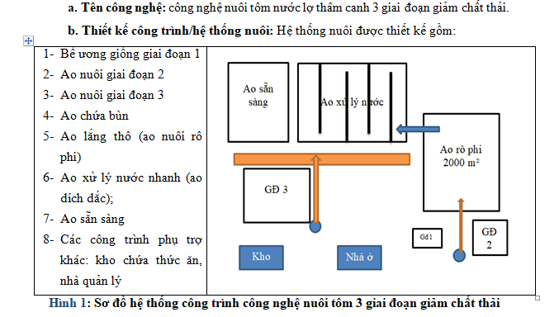
4. ĐỀ XUẤT HƯỚNG PHÁT TRIỂN CÔNG NGHỆ CỦA GÓI THẦU 29

Slide 29
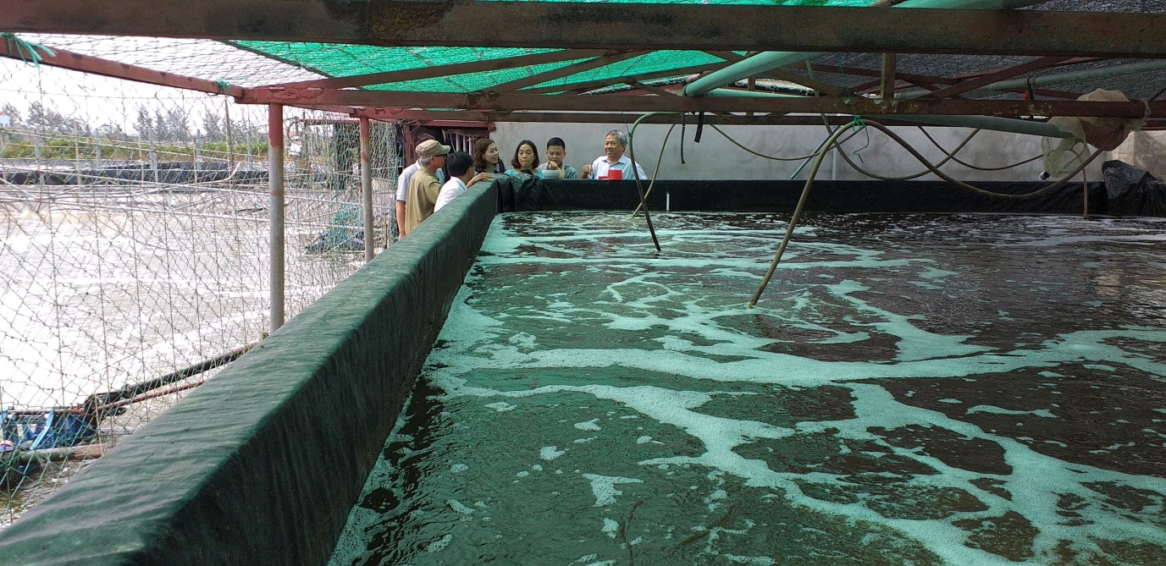
Giai đoạn 1: ương tôm giống bằng công nghệ biofloc
Mật độ 2.000 – 3000 con/m² (PL10 – 12) trong bể ương diện tích 50-100m²/bể, có mái che, lót bạt HDPE (Hight Density Poli Etilen).
Sử dụng CPSH : Bacillus như Bacillus subtilis, Bacillis licheniformis, Bacillus megaterium, Bacillus polymyxa... kết hợp với rỉ mật đường để đạt được tỷ lệ C/N là 12/1
Thời gian ương: 20 - 25 ngày. Cỡ tôm 1.000 - 1.500 con/kg Tỷ lệ sống có thể lên đến 98% - 100%.
Ưu điểm:
hạn chế đáng kể những biến động về môi trường do thời tiết gây ra
thuận lợi cho việc chăm sóc và quản lý sức khỏe của tôm;
tôm dần dần làm quen với điều kiện thời tiết bên ngoài, nhờ đó tôm sẽ thích nghi tốt với môi trường ao nuôi ở các giai đoạn sau;
Giảm chi phí: điện, thức ăn, vi sinh, hóa chất ..
Ao ương tôm tại mô hình Nam Định

Slide 30
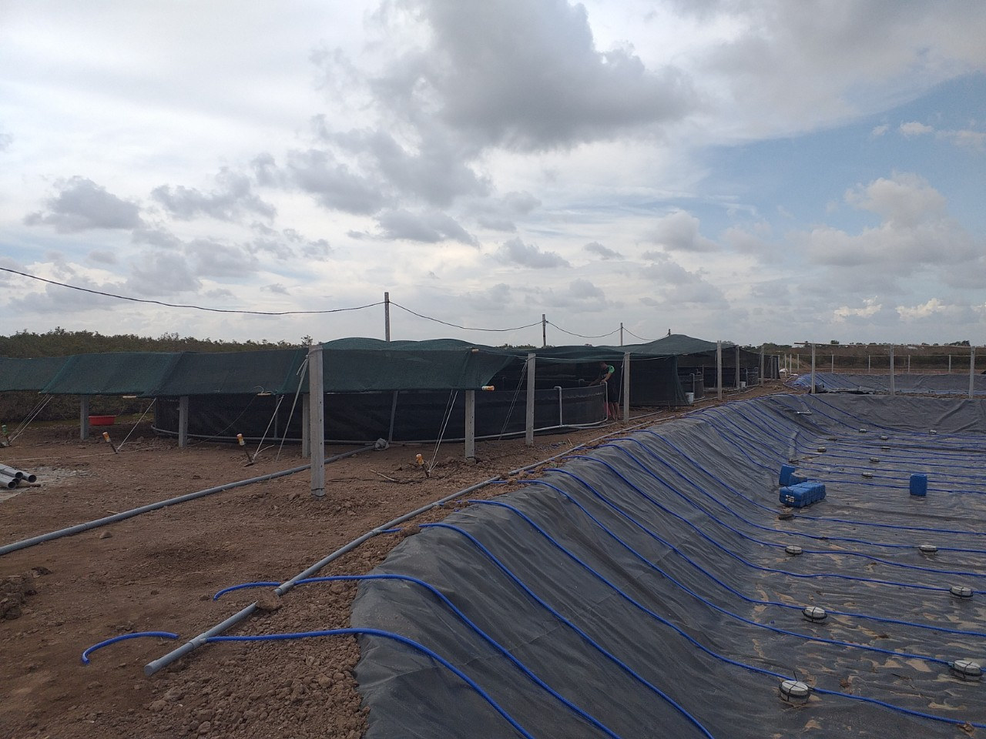
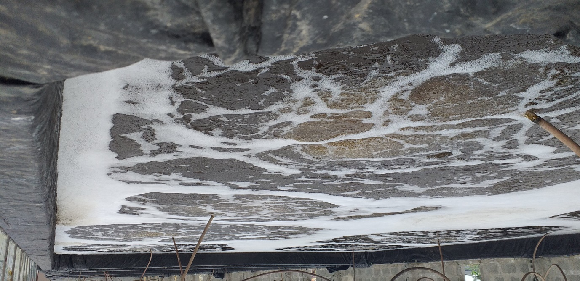
Giai đoạn 2: nuôi tôm thịt bằng công nghệ biofloc và semibiofloc
Diện tích ao: 250m² lót bạt với mật độ 500 - 600 con/m2.
Thời gian nuôi giai đoạn 2 khoảng 25 – 30, khi tôm đạt cỡ 100 – 200 con/kg ngày thì tôm được chuyển sang ao nuôi giai đoạn 3;
Sử dụng CPSH, quạt nước và sục khí được bật liên tục.
Chất thải được được xi phông về ao chưa bùn để sau đó chuyển sang ao cá rô phi xử lý và tái sử dụng nước.
Ưu điểm:
Nuôi tôm theo công nghệ này giải quyết được vấn đề giữ môi trường nước ổn định, giảm sử dụng nước từ bên ngoài và giảm chất thải trong quá trình nuôi tôm. Tỷ lệ sống sẽ từ 90 – 92%.

Slide 31
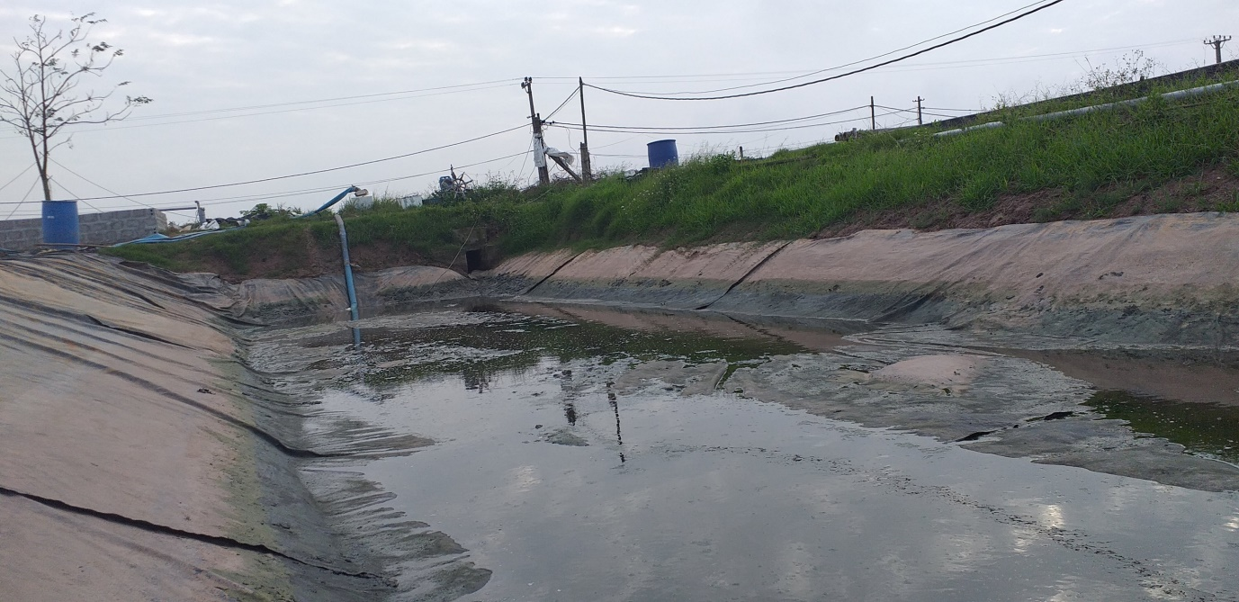
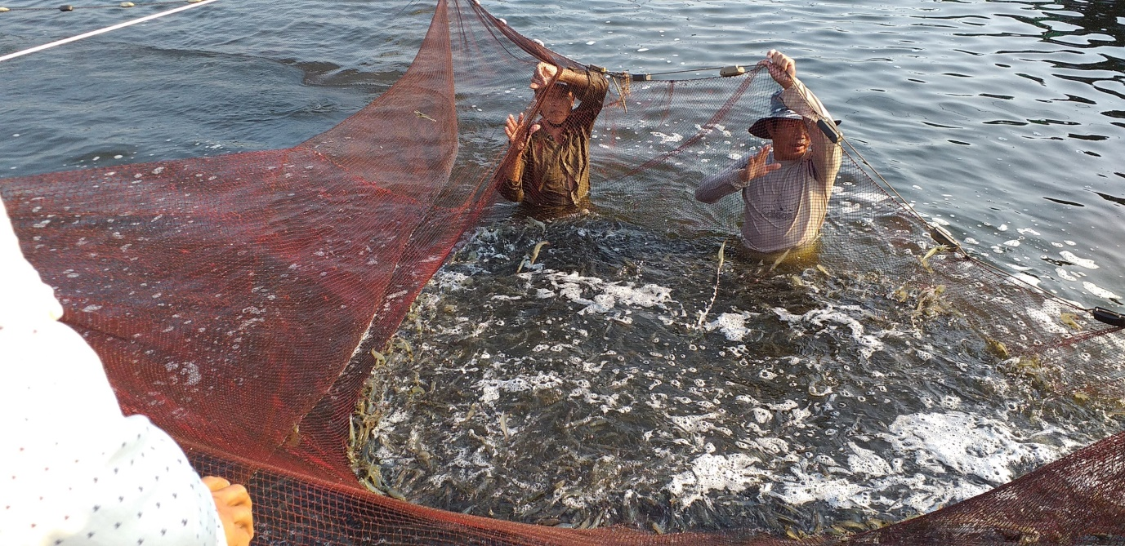
Giai đoạn 3: nuôi tôm thịt bằng công nghệ semi biofloc
Sau giai đoạn 2, tôm được chuyển qua ao nuôi giai đoạn 3
Diện tích ao khoảng 1.500 - 2000 m² lót bạt HDPE có hệ thống ống dẫn tháo chất thải ở giữa ao và dẫn ra ao chứa bùn.
Với môi trường nước mới và diện tích ao nuôi khá lớn nên mật độ tôm nuôi thấp hơn (chỉ bằng một nửa so với giai đoạn 2, mật độ từ 150 - 300 con/m²).
Tôm sẽ phát triển nhanh và đạt được kích cỡ lớn trong thời gian ngắn hơn so với nuôi 2 giai đoạn.
Sau thời gian nuôi từ 30 – 60 ngày, tôm có thể đạt cỡ thu hoạch từ 30 – 60 con (tùy điều kiện môi trường tại các vùng miền). Với tỷ lệ sống từ 80 – 85% thì năng suất tôm nhờ áp dụng công nghệ sẽ từ 35 – 60 tấn/ha/vụ.
Ảnh ao chứa bùn
Ảnh thu tôm từ mô hình

Slide 32
HIỆU QUẢ KINH TẾ CỦA CÔNG NGHỆ (THỬ NGHIỆM TẠI NAM ĐỊNH)
Bảng 7. So sánh hiệu quả kinh tế tại Nam Định
STT | Chi phí | MÔ HÌNH 3 GĐ (a) | MÔ HÌNH ĐỐI CHỨNG (b)
1 | Chi phí cố định | 460,610,000 | 285,000,000
2 | Chi phí sản xuất | 309,763,214 | 279,125,000
 | Con giống | 42,400,000 | 30,375,000
 | Thức ăn | 151,965,714 | 105,625,000
 | Chế phẩm sinh học, các bon | 26,200,000 | 16,050,000
 | Hóa chất | 13,197,500 | 27,075,000
 | Năng lượng | 30,000,000 | 45,000,000
 | Nhân công | 36,000,000 | 45,000,000
 | Chi khác | 10,000,000 | 10,000,000
3 | Tổng chi phí | 770,373,214 | 564,125,000
4 | Doanh thu | 818,857,143 | 464,062,500
5 | Lợi nhuận (Doanh thu - CPSX | 509,093,929 | 184,937,500
 | Phân tích hiệu quả đầu tư
 | Thời gian hoàn vốn | 0,99 | 1.69
 | IRR | 109,91 | 61.19
 | NPV | 1,874,293,327 | 424,249,228
SO SÁNH ƯỚC TÍNH (a - b)
 | Chi phí đầu tư tăng thêm | 175,610,000
 | Chi phí SX tăng thêm | 30,638,214
 | Lợi nhuận tăng thêm | 324,156,429

Slide 33
Bảng 8: Dự kiến hiệu quả kinh tế mô hình nuôi tôm nước lợ thâm canh 3 giai đoạn giảm chất thải (có so sánh với đối chứng) tại Nam Định, Bình Định, Bến Tre
TT | Hạng mục | Đơn vị | Nam Định |  | Bình Định |  | Bến Tre
 |  |  | Công nghệ GT 29 | Đối chứng | Công nghệ GT 29 | Đối chứng | Công nghệ GT 29 | Đối chứng
I | Chi phí cố định đầu tư ban đầu | đồng | 460.610.000 | 285.000.000 | 425.120.000 | 295.000.000 | 435.120.000 | 295.000.000
II | Chi phí sản xuất | đồng | 309.763.214 | 279.125.000 | 317.335.100 | 311.850.000 | 310.180.500 | 290.430.769
III | Tổng chi phí | đồng | 770.373.214 | 564.125.000 | 742.455.100 | 606.850.000 | 745.300.500 | 585.430.769
IV | Tổng doanh thu | đồng | 818.857.143 | 464.062.500 | 844.480.000 | 542.769.231 | 621.680.000 | 392.123.077
V | Lợi nhuận | đồng | 509.093.929 | 184.937.500 | 527.144.900 | 230.919.231 | 311.499.500 | 101.692.308
VI | Hiệu quả kinh tế
1 | Thời gian hoàn vốn | Năm | 0.9952 | 1.6952 | 0,88 | 1,4 | 1,5365 | 3,1910
2 | IRR | % | 109,91 | 61,19 | 123,55% | 75,61% | 69,83 | 25,76
3 | NPV | đồng | 1.874.293.327 | 424.249.228 | 1.992.572.122 | 590.592.626 | 993.538.206 | 94.997.652
4 | Tỷ lệ thành công (Số vụ có lãi trong 10 vụ nuôi) | % | 70 | 60 | 70 | 60 | 70 | 60

Slide 34
Bảng 9: Dự kiến hiệu quả kinh tế mô hình nuôi tôm nước lợ thâm canh 3 giai đoạn giảm chất thải (có so sánh với đối chứng) tại 3 tỉnh Sóc Trăng, Hà Tĩnh, Tiền Giang
TT | Hạng mục | Đơn vị | Sóc Trăng |  | Hà Tĩnh |  | Tiền Giang
 |  |  | Công nghệ GT 29 | Đối chứng | Công nghệ GT 29 | Đối chứng | Công nghệ GT 29 | Đối chứng
I | Chi phí cố định đầu tư ban đầu | đồng | 425.120.000 | 295.000.000 | 435.120.000 | 295.000.000 | 425.120.000 | 295.000.000
II | Chi phí sản xuất | đồng | 419.700.667 | 395.792.857 | 304.502.071 | 297.075.000 | 330.461.667 | 302.700.000
III | Tổng chi phí | đồng | 844.820.667 | 690.792.857 | 739.622.071 | 592.075.000 | 755.581.667 | 597.700.000
IV | Tổng doanh thu | đồng | 861.840.000 | 603.571.429 | 791.085.714 | 504.000.000 | 687.200.000 | 424.800.000
V | Lợi nhuận | đồng | 442.139.333 | 207.778.571 | 486.583.643 | 206.925.000 | 356.738.333 | 122.100.000
VI | Hiệu quả kinh tế
1 | Thời gian hoàn vốn | Năm | 1,05 | 1,5 | 0,9837 | 1,5682 | 1,3 | 2,6
2 | IRR | % | 103,28% | 67,21% | 111,23% | 66,90% | 82,68% | 34,35%
3 | NPV | đồng | 1.602.703.437 | 501.846.456 | 1.796.542.376 | 498.572.945 | 1.211.021.141 | 173.262.687
4 | Tỷ lệ thành công (Số vụ có lãi trong 10 vụ nuôi) | % | 70 | 60 | 70 | 60 | 70 | 60

Slide 35
Dự kiến hiệu quả kinh tế xã hội và môi trường
CN nuôi tôm nước lợ thâm canh 3 g. đoạn giảm chất thải được thử nghiệm thành công trong GT 29 với hiệu quả tích cực.
Với tổng DT nuôi tôm TCT thâm canh trên toàn quốc 2019 là 99.700 ha và được dự báo sẽ tiếp tục tăng trong thời gian tới khi một phần DT nuôi tôm sú được chuyển đổi sang, trong gđ 2020-2025, khuyến khích 25-30% áp dụng nhân rộng công nghệ = 30.000 ha.
Lợi nhuận tăng thêm cho khoảng 25-30% cơ sở nuôi tôm chân trắng trên cả nước khoảng 8.222 – 8.250 ngàn tỷ đồng (tính đến năm 2025);
Hiệu quả môi trường và xã hội: giảm 700 triệu m3 nước thải và 160 ngàn tấn bùn thải; tạo thêm 60.000 việc làm trực tiếp và 150.000 việc làm gián tiếp.

Slide 36
5. Đề xuất chính sách nhân rộng công nghệ xử lý chất thải nuôi tôm thâm canh nước lợ
5.1 Chính sách cấp TW: gồm 3 nhóm sau đây:
Thứ nhất: Đề xuất cơ quan QLNN có thẩm quyền công nhận tiến bộ kỹ thuật đối với công nghệ nuôi tôm nước lợ thâm canh 3 giai đoạn giảm chất thải thuộc dự án LCASP
a) Cơ sở đề xuất công nhận TBKT:
- Kết quả các mô hình thí nghiệm của gói thầu 29 tại 4 tỉnh Nam Định, Bình Định, Bến Tre và Sóc Trăng; và kết quả nhân rộng mô hình tích hợp nuôi tôm thâm canh 3 giai đoạn giảm chất thải tại tỉnh Nam Định, Nghệ An và Bạc Liêu;
b) Nội dung TBKT bao gồm:
TBKT về bố trí, thiết kế hệ thống ao nuôi và công trình phụ trợ; và quy trình nuôi.
c) Cơ quan ban hành: Tổng Cục thuỷ sản.
d) Thực hiện: khuyến nông, hộ/cơ sở/doanh nghiệp nuôi tôm.
đ) Nguồn lực thực hiện: ngân sách nhà nước, hộ/cơ sở/doanh nghiệp nuôi tôm tự đầu tư, các nguồn huy động hợp pháp khác.

Slide 37
Thứ 2: Tăng cường pháp luật và chính sách về quản lý chất thải từ nuôi tôm thâm canh
Sửa đổi một số chính sách có liên quan đến q/l chất thải nuôi tôm:
Nghị định số 19/2015/NĐ-CP ngày 14/02/2015: nguy cơ nhiễm mặn môi trường đất nếu việc xử lý nước thải nuôi tôm không hiệu quả.
Nghị định số 38/2015/NĐ-CP ngày 24/4/2015 của Chính phủ về quản lý chất thải và phế liệu có quy định về quản lý chất thải từ nông nghiệp nhưng chưa quy định rõ cho chất thải thủy sản.
QCVN 02-19:2014/BNNPTNT: chưa quy định chi tiết các chỉ tiêu rất cần cho kiểm soát chất thải nuôi tôm như mùi hôi, ô nhiễm hữu cơ và mầm bệnh dẫn đến khó khăn trong công tác kiểm tra, giám sát trong thực tiễn.

Slide 38
Thứ 3: Đề xuất chính sách hỗ trợ chuyển giao công nghệ kết hợp tuyên truyền và phổ biến nhân rộng mô hình
Thông tin chi tiết, rộng rãi về công nghệ với chi phí hợp lý thông qua các phương tiện thông tin, truyền thông đại chúng như: báo, đài, tivi, internet …
Lồng ghép vào các chương trình, dự án khuyến nông, mô hình trình diễn kỹ thuật, chuyển giao công nghệ và các hoạt động liên quan của cơ quan khuyến nông TW và Tổng cục Thuỷ sản hàng năm;
Hỗ trợ về tín dụng theo chính sách ưu tiên hiện hành.

Slide 39
5.2. Chính sách cấp địa phương:
- Để nhân rộng kết quả thử nghiệm các mô hình công nghệ, đề xuất các tỉnh xem xét phê duyệt các Đề án nhân rộng mô hình tại các tỉnh Nam Định, Hà Tĩnh, Bình Định, Sóc Trăng, Tiền Giang và Bến Tre giai đoạn 2020 – 2025
- Nội dung các đề án của 6 tỉnh: đính kèm trong Phụ lục.

Slide 40
Bảng 9: Kế hoạch tiến độ thực hiện đề án tại Nam Định giai đoạn 2020-2025
TT | Năm kế hoạch | Tỉnh Nam Định
 |  | Diện tích nuôi tôm chuyển sang áp dụng công nghệ mới |  | Trong đó
 |  | Diện tích theo hectare | Diện tích theo % | Mô hình thử nghiệm (ha) | Sản xuất thực tế (ha)
 | TỔNG SỐ | 190 |  | 10 | 180
1 | Năm 2020 | 10 | 5 | 10
2 | Năm 2021 | 29 | 15 |  | 19
3 | Năm 2022 | 60 | 31 |  | 31
4 | Năm 2023 | 99 | 52 |  | 38
5 | Năm 2024 | 141 | 74 |  | 42
6 | Năm 2025 | 190 | 100 |  | 50

Slide 41
Bảng 10: Kế hoạch tiến độ thực hiện đề án tại Bình Định giai đoạn 2020-2025
TT | Năm kế hoạch | Tỉnh Bình Định
 |  | Diện tích nuôi tôm chuyển sang áp dụng công nghệ mới |  | Trong đó
 |  | Diện tích theo hectare | Diện tích theo % | Mô hình thử nghiệm (ha) | Sản xuất thực tế (ha)
 | TỔNG SỐ | 130 |  | 6 | 124
1 | Năm 2020 | 6 | 5 | 6
2 | Năm 2021 | 19 | 15 |  | 13
3 | Năm 2022 | 41 | 32 |  | 22
4 | Năm 2023 | 67 | 52 |  | 26
5 | Năm 2024 | 96 | 74 |  | 29
6 | Năm 2025 | 130 | 100 |  | 34

Slide 42
Bảng 11: Kế hoạch tiến độ thực hiện đề án tại Bến Tre giai đoạn 2020-2025
TT | Năm kế hoạch | Tỉnh Bến Tre
 |  | Diện tích nuôi tôm chuyển sang áp dụng công nghệ mới |  | Trong đó
 |  | Diện tích theo hectare | Diện tích theo % | Mô hình thử nghiệm (ha) | Sản xuất thực tế (ha)
 | TỔNG SỐ | 2.900 |  | 29 | 2.871
1 | Năm 2020 | 29 | 1 | 29
2 | Năm 2021 | 435 | 15 |  | 406
3 | Năm 2022 | 928 | 32 |  | 493
4 | Năm 2023 | 1.508 | 52 |  | 580
5 | Năm 2024 | 2.146 | 74 |  | 638
6 | Năm 2025 | 2.900 | 100 |  | 754

Slide 43
Bảng 8: Kế hoạch tiến độ thực hiện đề án tại Sóc Trăng giai đoạn 2020-2025
TT | Năm kế hoạch | Tỉnh Sóc Trăng
 |  | Diện tích nuôi tôm chuyển sang áp dụng công nghệ mới |  | Trong đó
 |  | Diện tích theo hectare | Diện tích theo % | Mô hình thử nghiệm (ha) | Sản xuất thực tế (ha)
 | TỔNG SỐ | 6.700 |  | 29 | 544
1 | Năm 2020 | 67 | 1 | 67
2 | Năm 2021 | 1.005 | 15 |  | 938
3 | Năm 2022 | 2.144 | 32 |  | 1.139
4 | Năm 2023 | 3.484 | 52 |  | 1.340
5 | Năm 2024 | 4.958 | 74 |  | 1.474
6 | Năm 2025 | 6.700 | 100 |  | 1.742

Slide 44
Bảng 9: Kế hoạch tiến độ thực hiện đề án tại Hà Tĩnh giai đoạn 2020-2025
TT | Năm kế hoạch | Tỉnh Hà Tĩnh
 |  | Diện tích nuôi tôm chuyển sang áp dụng công nghệ mới |  | Trong đó
 |  | Diện tích theo hectare | Diện tích theo % | Mô hình thử nghiệm (ha) | Sản xuất thực tế (ha)
 | TỔNG SỐ | 400 |  | 20 | 380
1 | Năm 2020 | 20 | 5 | 20
2 | Năm 2021 | 61 | 15 |  | 40
3 | Năm 2022 | 129 | 32 |  | 69
4 | Năm 2023 | 210 | 52 |  | 81
5 | Năm 2024 | 299 | 74 |  | 89
6 | Năm 2025 | 400 | 100 |  | 101

Slide 45
Bảng 10: Kế hoạch tiến độ thực hiện đề án tại Tiền Giang giai đoạn 2020-2025
TT | Năm kế hoạch | Tỉnh Tiền Giang
 |  | Diện tích nuôi tôm chuyển sang áp dụng công nghệ mới |  | Trong đó
 |  | Diện tích theo hectare | Diện tích theo % | Mô hình thử nghiệm (ha) | Sản xuất thực tế (ha)
 | TỔNG SỐ | 920 |  | 9 | 911
1 | Năm 2020 | 9 | 1 | 9
2 | Năm 2021 | 138 | 15 |  | 129
3 | Năm 2022 | 294 | 32 |  | 156
4 | Năm 2023 | 478 | 52 |  | 184
5 | Năm 2024 | 681 | 74 |  | 202
6 | Năm 2025 | 920 | 100 |  | 239

Slide 46
PHẦN IV. KẾT LUẬN VÀ KIẾN NGHỊ
1. Kết luận
Hoạt động nuôi tôm nước lợ tại các tỉnh dự án đang phát triển nhanh chóng cả về sản lượng và giá trị, đóng góp tích cực vào sự phát triển kinh tế, xã hội của địa phương. Tuy nhiên, khi nghề nuôi tôm phát triển nhanh, đặc biệt là hệ thống nuôi tôm thâm canh, đang gây ra những lo ngại về vấn đề môi trường.
Do vậy, việc nghiên cứu và nhân rộng các mô hình nuôi tôm theo công nghệ 3 giai đoạn giảm chất thải, giảm lượng nước sử dụng, thân thiện với môi trường và xử lý được chất thải còn lại ở cuối vụ nuôi là rất cần thiết.
Công nghệ đã chứng minh được hiệu quả kinh tế cao (năng suất tôm nuôi từ 20 – 60 tấn/ ha, tùy mật độ) và hiệu quả giảm chất thải (từ 30 – 50%) ở cuối vụ nuôi so với công nghệ nuôi tôm thâm canh truyền thống.
Trong giai đoạn 2020-2025, khi công nghệ được nhân rộng thành công theo các phương án và chính sách đề xuất trong báo cáo chính sách này, thì đến năm 2025 sẽ có khoảng 25-30% tổng DT nuôi tôm thẻ thâm canh tại các vùng nuôi trọng điểm tại khu vực ĐBSCL, ĐBSH và duyên hải miền Trung được nuôi theo công nghệ mới; và giảm được khoảng 700 triệu m3 nước thải và 160 ngàn tấn bùn thải từ nuôi tôm thẻ chân trắng thâm canh. Đến năm 2030, cơ bản các DT nuôi thẻ chân thắng thâm canh sẽ được nuôi theo công nghệ mới.

Slide 47
PHẦN IV. KẾT LUẬN VÀ KIẾN NGHỊ
2. Kiến nghị
Kiến nghị với Chính phủ và Bộ NN & PTNT: sửa đổi các Nghị định và QCKT;
Kiến nghị Tổng cục Thuỷ sản:
Xem xét công nhận tiến bộ kỹ thuật đối với công nghệ nuôi tôm nước lợ thâm canh 3 giai đoạn giảm chất thải thuộc dự án LCASP;
Lồng ghép các nội dung về hỗ trợ chuyển giao công nghệ và hỗ trợ thông tin, truyền thông nhân rộng mô hình công nghệ vào các chương trình, dự án và nhiệm vụ thường xuyên hàng năm về nuôi tôm của Tổng cục.
Kiến nghị Ủy ban nhân dân 6 tỉnh dự án: xem xét, phê duyệt đề án nhân rộng mô hình công nghệ của tỉnh để triển khai thực hiện các bước tiếp theo.
Kiến nghị Trung tâm Khuyến nông quốc gia và Trung tâm Khuyến nông các tỉnh: lồng ghép các nội dung về hỗ trợ chuyển giao công nghệ và hỗ trợ thông tin, truyền thông nhân rộng mô hình công nghệ vào các chương trình, dự án và nhiệm vụ khuyến nông, diễn đàn Khuyến nông, hoạt động chuyển giao KHCN nuôi tôm hàng năm của cơ quan, đơn vị.

